Slide 1
HTML e CSS
Links

Slide 2
Aula passada
- Estrutura básica HTML: DOCTYPE, html, head, body, meta
- Texto: p, a, h1...h6, b, i, strong, em, mark, cite, blockquote, address, time, br, hr
- HTML Entities
- Listas: li, ul, os, dl, dt, dd

Slide 3
Elementos/Tags HTML textuais
Outras tags para forma textual:
<u>: sublinhado
<s>: tachado
Outras tags semânticas:
<del>: marcar texto “removido”
<ins>: marcar texto “acrescentado”

Slide 4
Elementos/Tags HTML textuais
Abreviações no texto (semântica):
<abbr title=”HyperText Markup Language”>HTML</abbr>
<sup>: sobrescrito
<sub>: subscrito

Slide 5
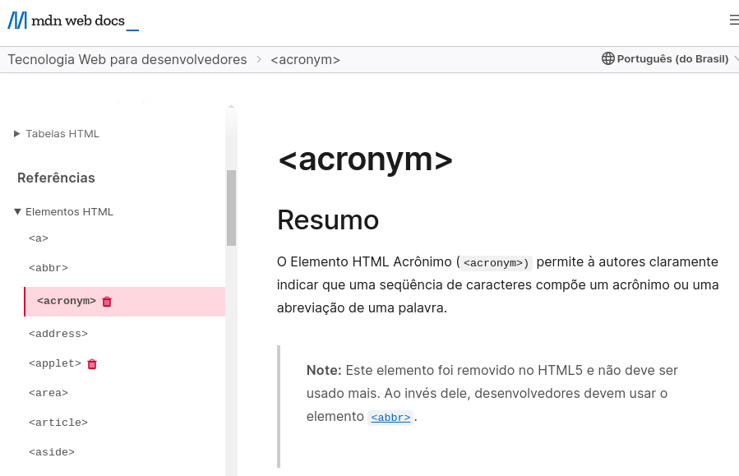
Elementos/Tags HTML depreciados
O padrão HTML evolui ao longo do tempo e existem algumas tags do HTML 4 que devem ser evitadas, por exemplo:
- <marquee>
- <blink>
- <center>
- <font>
- <acronim>

Slide 6
Texto pré-formatado
<code>: trecho de código (semântico)
<pre>: texto pré-formatado, mantendo espaços em branco (indentação e quebras de linha)
<pre>
<code>
alert(“Programar é divertido”)
<code>
</pre>

Slide 7
Links HTML
Abrindo a página em uma nova janela:
<a href=”http://www.google.com” target=”_blank” rel=”external”>Link para o google</a>
Abrindo outra página:
<a href=”outro.html”>Abrir outro documento na mesma pasta</a>
<a href=”subpata/doc.html”>Abrir outro documento na subpasta</a>
<a href=”../index.html”>Abrir documento index.html da pasta anterior</a>

Slide 8
Links HTML
Link interno na mesma página:
<p id=”importante”>Parágrafo importante</p>
…
<a href=”#importante”>Voltar para o parágrafo importante</a>

Slide 9
Imagens em documentos HTML
<img src=”imagem.png” alt=”texto alternativo”>
Alt é utilizado por leitores de tela e sempre deve ser informado!
Formatos de imagem:
PNG: sem perda, bom para desenhos e ilustrações
JPEG: com perda, bom para fotos e imagens naturais
SVG: imagens vetorizadas
APNG, GIF, WebP: animações

Slide 10
Imagens em documentos HTML
Para imagens com legenda a forma semântica é utilizar a tag figure:
<figure>
<img src=”minha/imagem.jpg” alt=”Exemplo”>
<figcaption>Fonte: o autor</figcaption>
</figure>
* Sempre observe a licença de uso e modificação quando pegar imagens da Internet!

Slide 11
Vídeo e audio em HTML5
<video src=”meuvideo.mp4”>
Mais em: https://developer.mozilla.org/en-US/docs/Web/HTML/Element/video
<audio src=”audio.ogg”>
Mais em: https://developer.mozilla.org/en-US/docs/Web/HTML/Element/audio

Slide 12
Tabelas HTML
<table>
<caption>Alien football stars</caption>
<tr>
<th scope="col">Player</th>
<th scope="col">Gloobles</th>
<th scope="col">Za'taak</th>
</tr>
<tr>
<th scope="row">TR-7</th>
<td>7</td>
<td>4,569</td>
</tr>
<tr>
<th scope="row">Khiresh Odo</th>
<td>7</td>
<td>7,223</td>
</tr>
</table>
Elementos da tabela:
<table>: início e fim da tabela
<caption>: legenda da tabela (opcional)
<tr>: linha da tabla
<td>: dado da tabela
<th>: título da linha ou coluna (definido pelo scope)

Slide 13
Tabelas HTML
É importante incluirmos as partes da tabela para melhorar o contexto dos dados:
<table>
<thead> <!-- cabeçalho da tabela (opcional) -->
...
</thead>
<tbody> <!-- corpo da tabela -->
...
</tbody>
<tfoot> <!-- rodapé da tabela (opcional) -->
…
</tfoot>
</table>

Slide 14
Tabelas HTML
Para mesclar células da tabela utilizamos colspan e rowspan:
<tr>
<td>Celula 1</td>
<td>Celula 2</td>
<td rowspan=”2”>Celula 3</td>
</tr>
<tr>
<td colspan=”2”>Celula 3</td>
</tr>

Slide 15
Aplicando estilos
Quase todas as tags HTML possuem um atributo style onde podemos aplicar estilos ao conteúdo
O estilo deve estar no formato:
<propriedade1>: <valor1>; <propriedade2>: <valor2>;
Exemplo:
<p style=”color: red; font-size: 16px”>Exemplo</p>

Slide 16
Aplicando estilos
Quase todas as tags HTML possuem um atributo style onde podemos aplicar estilos ao conteúdo
O estilo deve estar no formato:
propriedade1: valor1; propriedade2: valor2; …
Exemplo:
<p style=”color: red; font-size: 16px”>Exemplo</p>

Slide 17
Aplicando estilos
Cada tag possui várias propriedades que podem ser estilizadas:
- background-color da tag body para cor de fundo da página
- margin-top, margin-bottom, margin-left, margin-right: para adicionar margem a elementos
- padding(-top, -bottom, -left, -right): para adicionar espaçamento entre elementos
- font-family: para fonte de texto
(mais na documentação de cada tag)
Dica: Ctrl+Espaço dentro do atributo style mostra a lista de propriedades no VSCode

Slide 18
Aplicando estilos
Também é possível formatar todo o conteúdo da página utilizando a tag style com código CSS no formato:
seletor {
propriedade1: valor1
propriedade2: valor2
}
Exemplo:
p { /* todos os parágrafos */
color: red;
text-size: 16px;
}

Slide 19
Aplicando estilos
Uma terceira forma de incluir estilos da página é escrever o código CSS em um arquivo .css e incluir no cabeçalho das páginas:
<head>
...
<link rel=”stylesheet” href=”style.css”>
</head>
Vantagem: o mesmo estilo pode ser utilizado em várias páginas

Slide 20
Resumindo
- Mais tags textuais
- Imagens, vídeo e audio
- Tabelas
- Aplicando estilos com CSS

